Slide 1
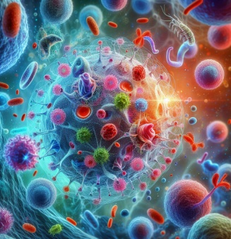


Fenotypizace B lymfocytů
v klinické praxi
Doc. MUDr. Tomáš Milota, Ph.D.
Ústav imunologie,
2. lékařská fakulta Univerzity Karlovy
a Fakultní nemocnice v Motole

Slide 2
□ Diagnostika vrozených poruch tvorby protilátek
□ Predikce rozvoje neinfekčních komplikací
□ Predikce postvakcinační odpovědi u imunokompromitovaných
pacientů
□ Monitorace rekonstituce imunitní odpovědi

Slide 3
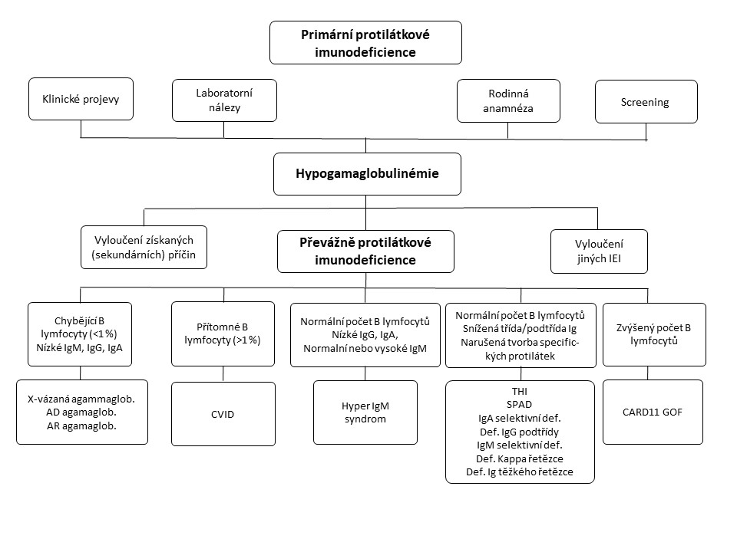
Diagnostika vrozených poruch tvorby protilátek
Šedivá A, Milota T, Litzman J, Quinti I, Meyts I, Burns S, et al. Medical algorithm: Diagnosis and management of antibody immunodeficiencies. Allergy [Internet]. 2021 Jun 12;76(12):3841–4.

Slide 4
Primární imunodeficience s převahou poruchy tvorby protilátek
■ stanovení sérových koncentrací IgM, IgG, IgA
■ vyloučení sekundární příčiny (polékové, ztráty ledvinami/GIT/kůží, malignity – CLL, myelom
■ stanovení počtu B lymfocytů (CD19+ buněk)
Hypogammaglobulinémie
B) Ostatní poruchy tvorby protilátek
■ Hyper IgM syndromy (atypické):
AID, UNG, MSH6 deficience
■ Izotypové: selektivní IgA/IgM/IgG
podtříd deficience
■ Funkční: deficit specifických
protilátek s normální hladinou IgG
■ Deficit s vysokým počtem B
lymfocytů: BENTA syndrom
(CARD11 GOF)
Absence B lymfocytů
■ X vázaná: X vázaná
agammaglobulinémie (BTK)
■ AR: Deficience řetězce μ (IGHM),
CD79A/B, BLNK, IGLL1 deficience
■ AD: TCF3 deficience
B lymfocytů ˃ 1%
■ Běžný variabilní imunodeficit
■ APDS1 (PIK3CD GOF)
■ APDS2 (PIK3R1 LOF)
■ CD19, CD20, CD21, CD81
deficience
■ NFkB1/NFkB2 deficience
■ TWEAK, TACI, BAFF-R
deficience
■ Ikaros deficience
Bousfiha A, Jeddane L, Picard C, Al-Herz W, Ailal F, Chatila T, et al. Human Inborn Errors of Immunity: 2019 Update of the IUIS Phenotypical Classification. J Clin Immunol [Internet]. 2020 Jan;40(1):66–81.

Slide 5
Primární imunodeficiences postihující buněčnou i humorální imunitu
Těžké kombinované imunodeficience (SCID)
T-B- SCID
T-B+ SCID
■ T-B-NK-:
ADA deficience
Retikulární dysgeneze (AK2)
■ T-B- NK+:
RAG1/2, DCLRE1C (Artemis), DNA LIG4, CERNUNNOS (NHEJ1), DNA PKcs (PRKDC) deficience
■ T-B+NK-:
γ chain deficience (IL2RG),
JAK-3 deficience
■ T-B+ NK+:
IL7Rα deficience (IL7R), CD3d, CD3e, CD247, CD45 (PTPRC), Coronin-1A (CORO1A), FOXN1 deficience
B) Kombinované imunodeficience (CID) méně závažné než SCID
■ Nízké CD4+ T lymfocyty:
MHC II deficience (RFXANK, CIITA, RFX5, RFXAP),
MAGT1, LCK, UNC119 deficience
■ Nízké CD8+ T lymfocyty:
CD8A, ZAP-70 deficience
MHC I deficicience (TAP1, TAP2, TABP, B-2-M)
■ Nízké B lymfocyty:
DOCK8, MST1 (STK4), IL-21, NIK (MAP3K14), Moesin (MSN) deficience
■ Nízké hladiny Ig:
DOCK2, CARD 11 (CARD11 LOF), BCL-10, IKBKB, ICOS, TFRC, RELB, CD40/CD40L (CD154) deficience
■ Normální hladiny Ig:
CD3g, TCRα (TRAC), BCL11B, OX40, LAT deficience
■ Porucha tvorby specifických protilátek
IL-21R, MALT1 deficience
Bousfiha A, Jeddane L, Picard C, Al-Herz W, Ailal F, Chatila T, et al. Human Inborn Errors of Immunity: 2019 Update of the IUIS Phenotypical Classification. J Clin Immunol [Internet]. 2020 Jan;40(1):66–81.

Slide 6
CVID fenotyp
(nízké nebo normální B lymfocyty)
Selektivní deficit / funkční porucha
(normální B lymfocyty)
Agammaglobulinemie
(absence B lymfocytů)
Hyper IgM fenotyp
(normální B lymfocyty)
BTK, IGHM, IGLL1, CD79A, CD79B, BLNK, PIK3CD, PIK3R1, TCF3 SLC39A7, TOP2B, FNIP1, SPI1, PAX5
PIK3CD, PIK3R1, PTEN, CD19, CD81, MS4A1(CD20), CR2 (CD21), TNFRSF13B, TNFRSF13C,
TNFSF12, TRNT1, NFKB1, NFKB2, IKZF1, IRF2BP2, ATP6AP1, ARHGEF1, SH3KBP1, SEC61A1, RAC2, MOGS, PIK3CG, POU2AF1, KARS, unknown defect
AICDA, UNG, INO80, MSH6, CTNNBL1, TNFSF13
IGKC, CARD11, unknown defect
Tangye SG, Nguyen T, Deenick EK, Bryant VL, Ma CS. Inborn errors of human B cell development, differentiation, and function. Journal of Experimental Medicine [Internet]. 2023 Jun 5;220(7).

Slide 7
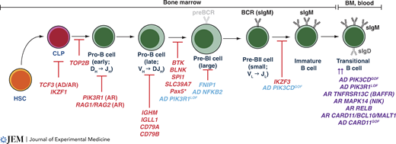
Tangye SG, Nguyen T, Deenick EK, Bryant VL, Ma CS. Inborn errors of human B cell development, differentiation, and function. Journal of Experimental Medicine [Internet]. 2023 Jun 5;220(7).

Slide 8
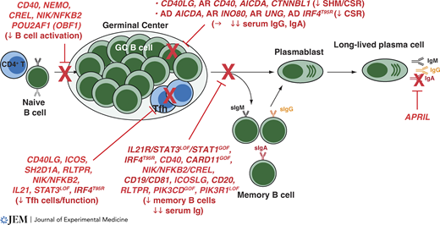
Tangye SG, Nguyen T, Deenick EK, Bryant VL, Ma CS. Inborn errors of human B cell development, differentiation, and function. Journal of Experimental Medicine [Internet]. 2023 Jun 5;220(7).

Slide 9
Subpopulace B lymfocytů | Charakteristika | Rel. počet (%) | Abs. počet (E9/L)
B lymfocyty (celkové) | CD19+ | 6 – 22 | 0,1 – 0,53
Naivní | CD19+ IgD+ CD27- | 48,4 – 79,7 | 0,06 – 0,47
Tranzientní | CD19+ IgD+ IgM+ CD24+ CD38+ CD27- | 0,9 – 5,7 | 0 – 0,03
Paměťové s izotypovým přesmykem | CD19+ CD27+ IgD- | 8,3 – 27,8 | 0,02 – 0,09
Plazmablasty | CD19+ CD27+ CD38+ IgM- CD24- | 0,4 – 2,4 | 0 – 0,01
Marginal zone – like | CD19+ IgD+ CD27+ | 7 – 23,8 | 0,01 – 0,08
CD21low | CD19+ CD21low CD38- | 1,6 – 10 | 0,01 – 0,02
Warnatz K, Schlesier M. Flowcytometric phenotyping of common variable immunodeficiency. Cytometry Part B Clinical [Internet]. 2008 Jun 16;74B(5):261–71.

Slide 10
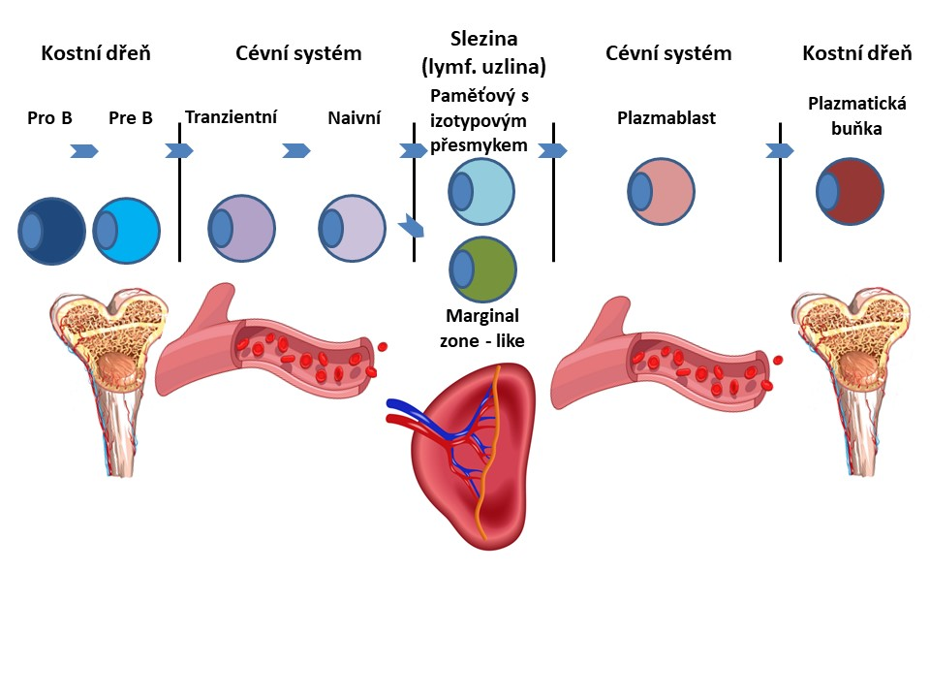
Agammaglobulinemie

Slide 11
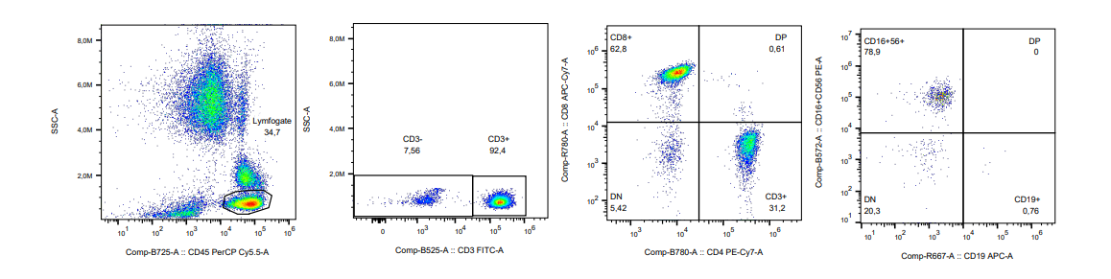
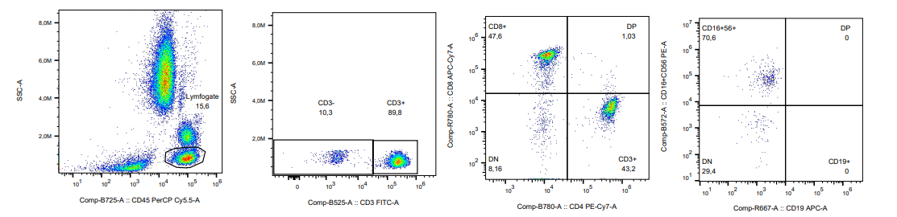
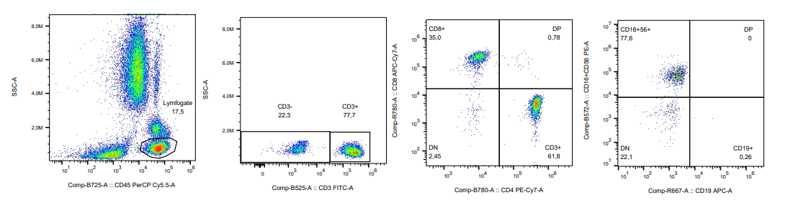
Anti-CD20
B-depleční terapie
Goodův syndrom
X-vazaná
(Brutonova) hypogammaglobulinémie

Slide 12
Běžný variabilní
imunodeficit

Slide 13
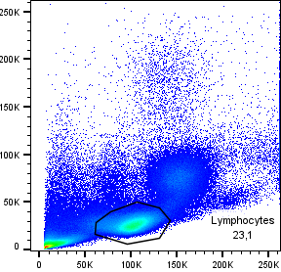
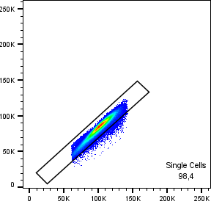
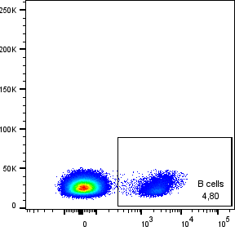
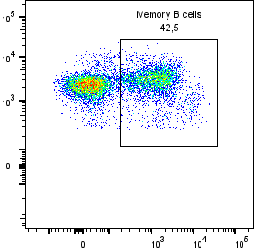
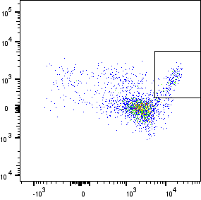
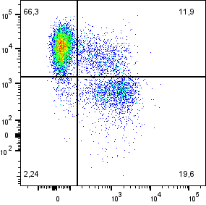
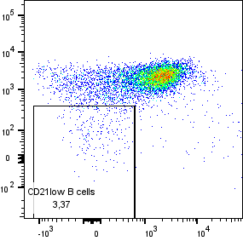
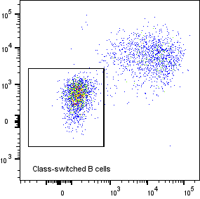
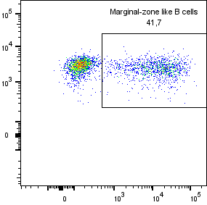
Lymphocytes
Singlets
B cells
Memory B cells
FSC-H
SSC-A
CD19
FSC-A
FSC-A
CD19
CD27
From CD19+ B cells
From memory B cells
Transient B cells
Naive B cells
CD21low B cells
Class-switched
Marginal zone-like
IgD
CD21
IgD
CD19
CD38
IgM
CD38
IgM
IgM
14

Slide 14
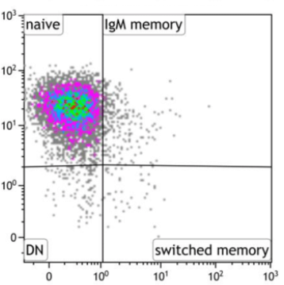
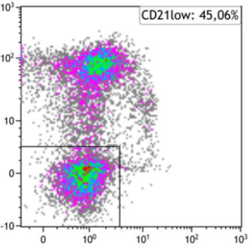
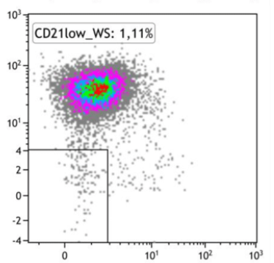
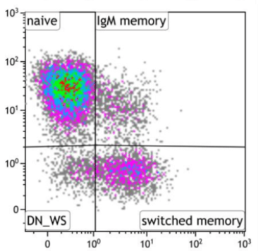
CVID
CVID
IgD
CD21
HC
HC
CD27
CD38

Slide 15
ESID diagnostická kritéria
Klinické kritérium (alespoň 1 z následujících) ■ zvýšená vnímavost k infekcím ■ autoimunitní komplikace ■ granulomatózní projevy ■ nevysvětlená lymfoproliferace ■ výskyt protilátkového deficitu v rodině
Hypogamaglobulinémie ■ významné snížení (˂2SD pro daný věk) sérové hladiny IgG a IgA (měřeno alespoň 2 x)
Narušená tvorba specifických protilátek (alespoň 1 z následujících) ■ nedostatečná odpověď na vakcinaci ■ absence isohemaglutininů ■ snížený počet paměťových B lymfocytů po izotypovém přesmyku (˂70 % pro daný věk)
Vyloučení sekundární příčiny
Definitivní diagnóza stanoveno po 4. roce života
Vyloučení T buněčného deficitu
Seidel MG, Kindle G, Gathmann B, Quinti I, Buckland M, van Montfrans J, et al. The European Society for Immunodeficiencies (ESID) Registry Working Definitions for the Clinical Diagnosis of Inborn Errors of Immunity. The Journal of Allergy and Clinical Immunology: In Practice [Internet]. 2019 Jul;7(6):1763–70.

Slide 16
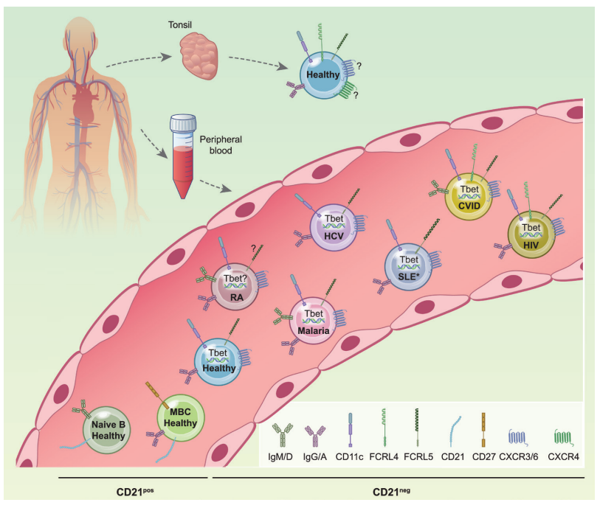
Predikce rozvoje neinfekčních komplikací
■ Exprese prozánětlivých chemokinových receptorů – CXCR3, CXCR6
■ Vlastnosti antigen prezentujících buněk
■ Fenotyp paměťových nebo atypických naivních buněk
■ Schopnost produkce autoprotilátek
■ Vývoj řízen transkripčním faktorem T-bet
■ Role TLR 7/8 a 9 v jejich aktivaci
■ Mimo CVID popsány u SLE, RA a chronických infekcí (malárie, HIV, HCV)
Gjertsson, I., McGrath, S., Grimstad, K., Jonsson, C. A., Camponeschi, A., Thorarinsdottir, K., & Mårtensson, I.-L. (2022). A close-up on the expanding landscape of CD21–/low B cells in humans. In Clinical and Experimental Immunology (Vol. 210, Issue 3, pp. 217–229)

Slide 17
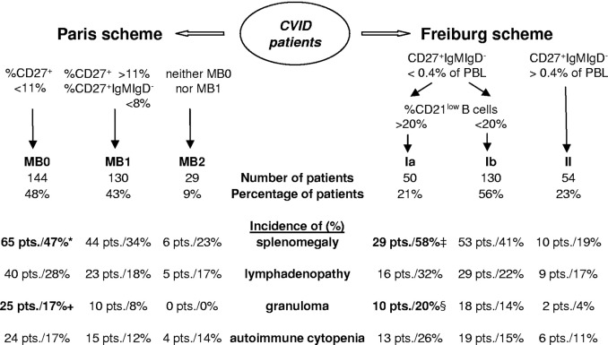
Wehr C, Kivioja T, Schmitt C, Ferry B, Witte T, Eren E, et al. The EUROclass trial: defining subgroups in common variable immunodeficiency. Blood [Internet]. 2008 Jan 1;111(1):77–85.

Slide 18
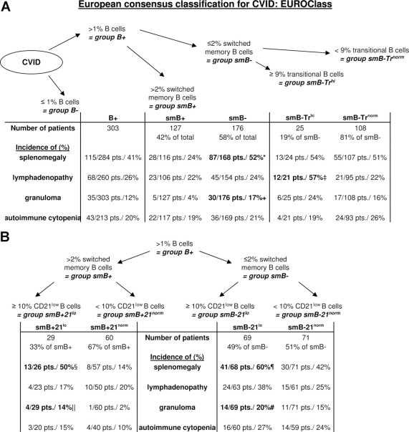
Wehr C, Kivioja T, Schmitt C, Ferry B, Witte T, Eren E, et al. The EUROclass trial: defining subgroups in common variable immunodeficiency. Blood [Internet]. 2008 Jan 1;111(1):77–85.

Slide 19
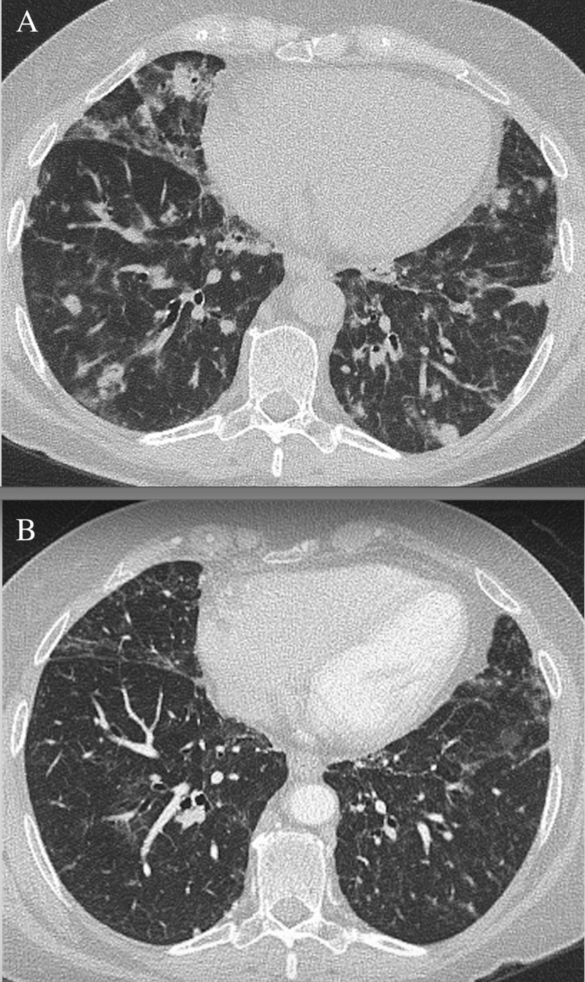
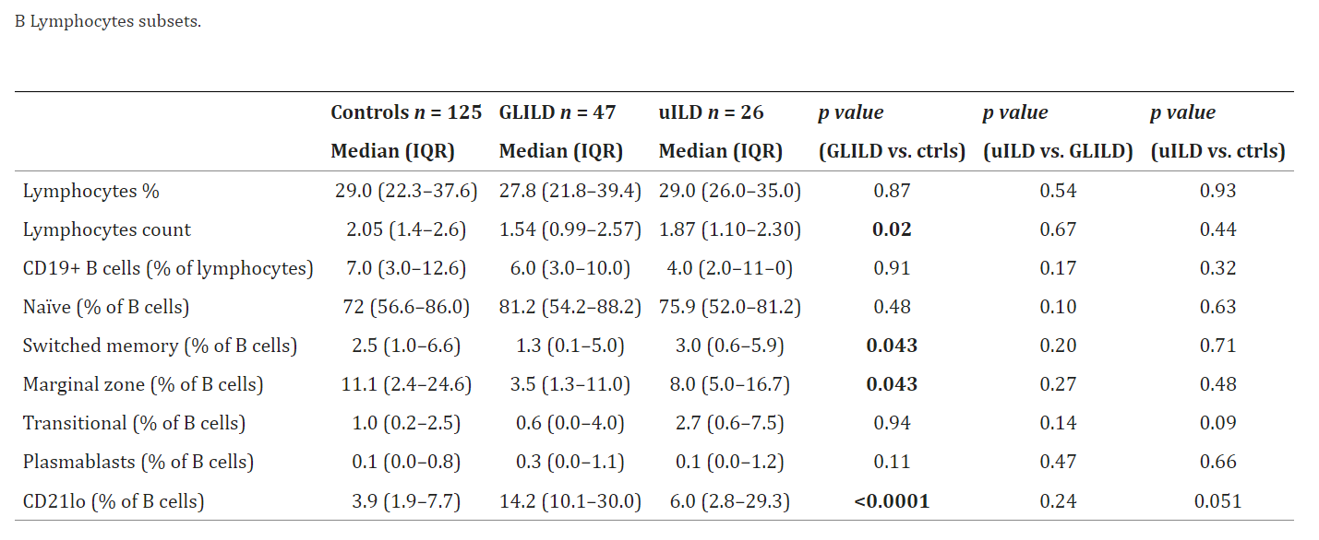

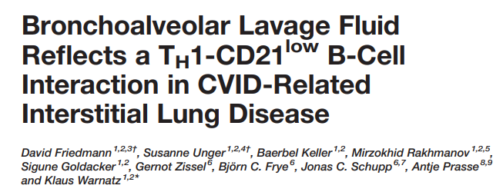
Granulomatózní lymfocytární intersticiální plicní nemoc (GLILD)
Cinetto F, Scarpa R, Carrabba M, Firinu D, Lougaris V, Buso H, et al. Granulomatous Lymphocytic Interstitial Lung Disease (GLILD) in Common Variable Immunodeficiency (CVID): A Multicenter Retrospective Study of Patients From Italian PID Referral Centers. Front Immunol [Internet]. 2021 Mar 10;12.
Friedmann D, Unger S, Keller B, Rakhmanov M, Goldacker S, Zissel G, et al. Bronchoalveolar Lavage Fluid Reflects a TH1-CD21low B-Cell Interaction in CVID-Related Interstitial Lung Disease. Front Immunol [Internet]. 2021 Feb 5;11.

Slide 20
Predikce postvakcinační odpovědi u imunokompromitovaných pacientů
Humoral response
2
21 CVID pts.
Visit 1 • Screening
Visit 2 • Baseline
Visit 3 • Day 21
□ CVID/ HCs recruitment
□ Blood sample collection
□ Blood sample collection
4
21 CVID pts.
□ Inclusion & exclusion
criteria assessment
□ Administration 1st dose
of BNT162b2
□ Administration
of the 2nd dose
lost to follow up (n=3)
□ Patients clinical
questionnaire (AE/SAE)
□ Patients clinical
questionnaire (AE/SAE)
□ Clinical data collection
5
18 CVID pts.
1
RT-PCR+
(n=3)
VISIT
2
3
6
15 CVID pts.
T cell response
4
5
6
2
21 CVID pts.
low viability / unresponsiveness
(n= 4)
Visit 4 • Month 1
Visit 5 • Month 3
Visit 6 • Month 6
□ Blood sample collection
□ Blood sample collection
4
17 CVID pts.
□ Immunophenotyping
□ Blood sample collection
□ Humoral response
assessment
lost to follow up
(n= 3)
□ T cell-immune response
assessment
□ Humoral response
assessment
□ Humoral response
assessment
RT-PCR+
(n= 3)
□ T cell-immune response
assessment
6
Milota T, Smetanova J, Skotnicova A, Rataj M, Lastovicka J, Zelena H, et al. Clinical Outcomes, Immunogenicity, and Safety of BNT162b2 Vaccine in Primary Antibody Deficiency. The Journal of Allergy and Clinical Immunology: In Practice [Internet]. 2023 Jan;11(1):306-314.e2.
11 CVID pts.

Slide 21
Protilátková odpověď
CVID: 52.4% … 44.4% … 33.3%
HCs: 100% … 100% … 100%

Slide 22
Prediktory protilátkové odpovědi
Characteristics | All | Responders | Non-responders | p- value
DEMOGRAPHY
Age (yrs., +/-SD) | 46.3 (9.7) | 39.1 (8.10) | 51.36 (8.13) | 0.003
LABORATORY PARAMETERS
Serum IgM (g/L, +/-SD) | 0.19 (0.18) | 0.29 (0.21) | 0.1 (0.06) | 0.002
CD19+ CS (% of CD19+ cells, +/-SD) | 5.0 (3.2) | 7.58 (3.09) | 3.39 (2.09) | 0.009

Slide 23
Monitorace rekonstituce imunitní odpovědi
Vlastní výsledky autora (nepublikováno)

Slide 24
Děkuji
za pozornost!

